Slide 1
Introduction to Computer Network Project 4
Wei-Yu Chen <aweimeow.tw@gmail.com>

Slide 2
Outline
實驗目的
實驗環境
實驗說明
實驗流程
作業要求
本課程作業遲交扣分方式
Q&A
附錄：Opennet / Mininet 功能說明
附錄：網路 trouble shooting 工具

Slide 3
實驗目的
實驗目的
學習計算 netmask 與切割子網路
Opennet / Mininet 模擬環境，實作設定 routing table
觀察 TraceRoute 運作

Slide 4
實驗環境 – 套件安裝
可使用 Project 3 環境繼續實驗，或參考以下重新建立環境
若使用之前的環境，請參考以下步驟安裝 traceroute
作業系統：Ubuntu 14.04 或 Ubuntu 16.04
其他 mininet 支援的作業系統亦可，但發生問題自己解決
需先自行安裝 git, wireshark、traceroute
也可以使用之前實驗留下來的環境
安裝 git, wireshark, traceroute
安裝 mininet
sudo apt-get install git wireshark traceroute -y
git clone https://github.com/mininet/mininet
cd mininet; git checkout 2.2.1
./util/install.sh

Slide 5
實驗環境 – 實驗所需程式碼
取得方式
至 e3 平臺下載
從 gist.github.com 下載
執行方式
curl https://gist.githubusercontent.com/aweimeow/859ccf39076065ae58b75c5d2346fed2/raw/2fdc90e8994948efb44a6d3327d4750968698109/topology.py -o topo.py
sudo python topo.py

Slide 6



實驗說明 – 實驗拓樸
eth0: 10.0.0.1/24
eth0: 10.0.0.2/24
r1
s1
r2
eth1: 10.0.1.1/24
eth1: 192.168.2.?/24
s2
s5
eth0: 10.0.1.2/24
eth0: 10.0.1.3/24
r3
r4
eth1: 192.168.1.?/26
eth1: 192.168.1.?/26
s3
s4
H1
H2
H3
H4
H5
H6
192.168.1.1/26
192.168.1.2/26
192.168.1.65/26
192.168.1.66/26
192.168.2.1/24
192.168.2.2/24
Notes:
根據你的OS下載相對應的安裝檔

Slide 7
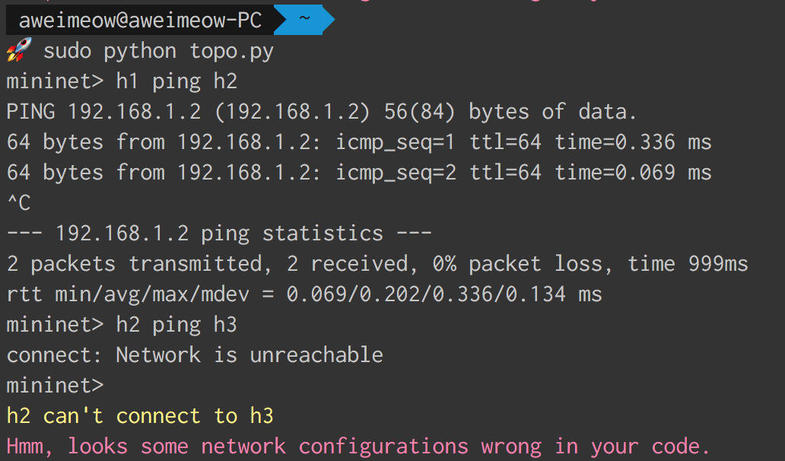
實驗流程 – self check fail
執行助教所提供的程式碼，會自動執行檢查。
結果如下:
圖中顯示： h2 can’t connect to h3
請根據提示訊息來檢查為何兩個 Host 無連線能力

Slide 8
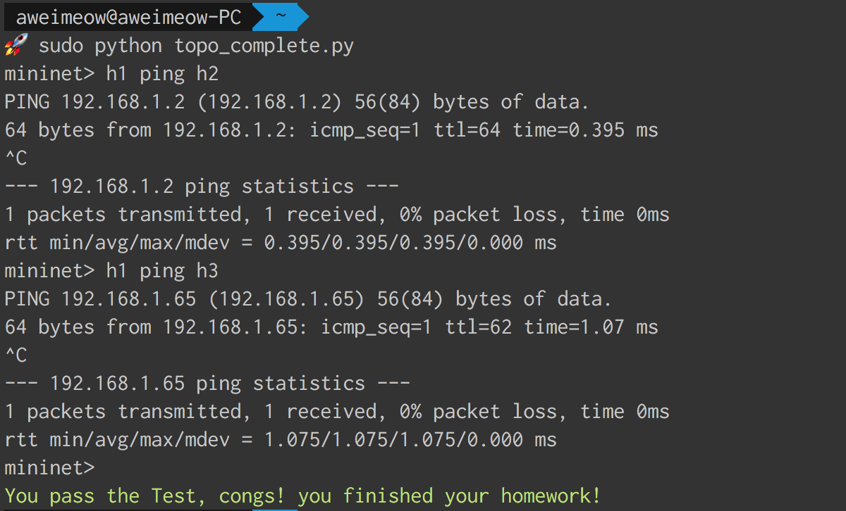
實驗流程 – self check success
在正確修改程式碼後，會顯示完成作業訊息。
如下圖所示：
不僅 h2 與 h3 互通，而是所有 host 皆能互通

Slide 9
實驗流程 – 實驗程式碼補充說明
Line 55: 啟動 mininet CLI 進行 Debug
若不用 Debug 可以把它註解掉
Line 58: self check，檢查 configurations 是否正確，使用
這段程式碼會檢查 Hosts 之間能否 ping 通
Line 77 ~ 107: 待完成的 configs
根據上方註解填入相對應的 configs
CLI(net)
if check(hosts):
routers['r2'].cmd('ifconfig r2-eth0 put_your_config_here')
routers['r2'].cmd('ifconfig r2-eth1 put_your_config_here')
... 省略 ...
routers['r4'].cmd('put_your_config_here')

Slide 10
作業要求 – 問答題目（1/3）
以下題目請搭配截圖說明，否則會被扣分哦
第一題到第四題是 step-by-step 引導撰寫設定的題目，請根據問題一邊實作程式
請嘗試使用 pingall 指令來觀察程式碼，在尚未做任何修改時，有哪些 Host 之間已經可以互通？為什麼？
在未修改程式碼時， h1 的 ping echo 有被 h3 收到（透過 tcpdump 或 wireshark 觀察），但 h3 的回應卻沒回到 h1 ，請問為什麼會有這樣的現象發生？
若希望 h1 能得到 h3 的 ping reply，應該要在封包沿途經過的 router 設定什麼？除此之外還需要在 host 上設定什麼？為什麼？
opennet> h1 ping h2 # 這是範例，請嘗試 ping 所有組合
opennet> xterm h1 h3
h1> tcpdump -i h1-eth0 icmp #在 h1 的 h1-eth0 監聽 icmp
h3> tcpdump -i h3-eth0 icmp #在 h3 的 h3-eth0 監聽 icmp
opennet> h1 route –n # 查看 h1 的路由表(Routing table)

Slide 11
作業要求 – 問答題目（2/3）
延續上題，下一個目標是使 h1, h2 所在的子網域能與 h5, h6 所在的子網域互通，以及使 h3, h4 所在的子網域與 h5, h6 互通，請問你需要分別在各 host 與各 router 設定什麼？為什麼？
在 r1 開啟兩個 Wireshark，並監聽於 r1-eth0 與 r1-eth1。 在 mininet CLI 使用 h1 traceroute h6，觀察由 h1 發出的 udp 封包，經過 r1 以後，為何 r1 的兩個 interface 觀察到的封包之 IP header checksum 不同。
延續上題，不要關閉 wireshark，此時再用 h1 ping h6，觀察封包經過 r1 時，Layer 2 與 Layer 3 的 header 有何差異。
opennet> r1 wireshark & # 監聽 r1-eth0
opennet> r1 wireshark & # 監聽 r1-eth1
opennet> h1 traceroute h6
opennet> h1 ping h6

Slide 12
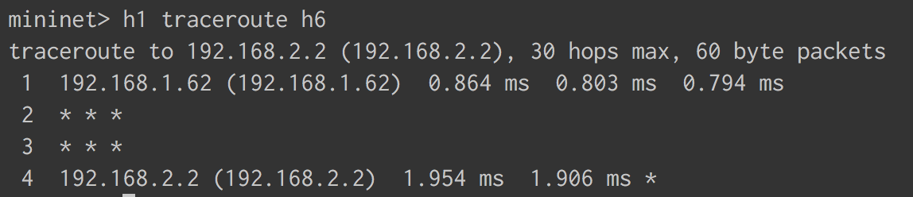
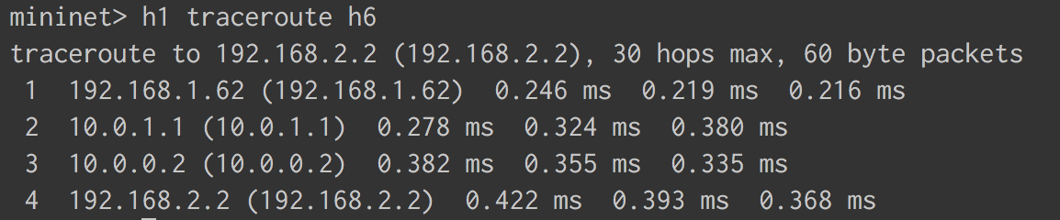
作業要求 – 問答題目（3/3）
（與程式碼無關）在現實網路環境中，我們在使用 traceroute 時，偶爾會碰到有些節點內容不會顯示出來，而是以星號（*）來表示。請透過搜尋引擎學習 traceroute 的運作方式，並說明為什麼有時會有星號出現？

Slide 13
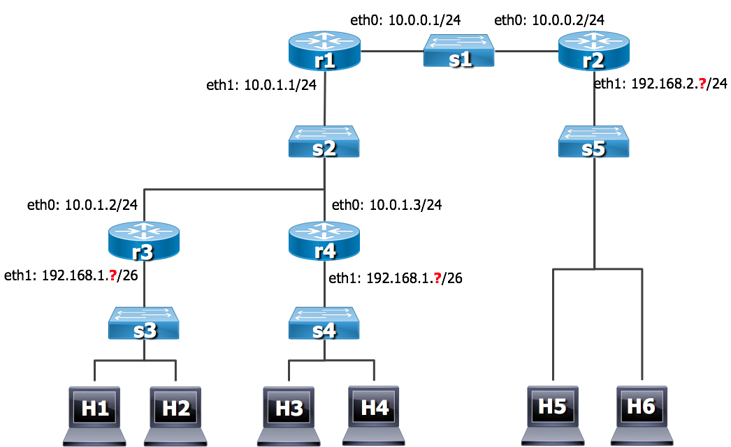
作業要求 – 程式碼部分
所有 configurations 皆須寫在程式碼（script）中
Router 使用的 IP 為子網域的倒數第二個 IP
最後一個 IP 是 Broadcast IP，不能作為 gateway 使用
所有 Host（h1 ~ h6）必須能夠互相 ping 通
碰到問題請先參考附錄使用工具嘗試解決問題

Slide 14
作業要求 – 繳交格式
命名有誤則不予評分喔 (´･ω･`)
請在報告的 頁首 寫下學號與姓名
請將程式碼（.py）與報告（.pdf）壓縮成 zip 格式壓縮檔
程式碼名稱：topo.py
報告名稱：project4_<your_student_id>.pdf
壓縮檔名稱：project4_<your_student_id>.zip
評分標準
程式碼（20%）：功能完全正常，所有 hosts 都能互相 ping 通，全 ping 通以滿分計，反之以零分計。
報告（80%）
問答題（70%） ：共七題，答案務必配合截圖說明，無搭配截圖說明則酌量扣分。 前四題為實驗過程題，後三題為觀察環境與其他問答題。
心得（10%） ：這一次實驗當中學習到了什麼？覺得最困難的部分在哪裡？ 以不少於五十字來聊聊你的心得，或是給我們一些建議。
再次提醒：程式碼中提供 self-check 的功能，請先透過檢查確認作業無誤再繳交作業
Notes:
根據你的OS下載相對應的安裝檔

Slide 15
作業要求 – 繳交方式與遲交計算
繳交方式
壓縮檔上傳至 e3 平臺，壓縮檔檔名為 project4_<your_student_id>.zip
檔名錯誤 / 格式錯誤者，不予計分
截止日：2018 / 01 / 04
遲交計分
遲交於截止日後七日內，分數以九折計算
遲交於截止日後十四日內，分數以七折計算
遲交於截止日後超過十四日，分數以零分計算
其他問題
助教信箱：icnta@win.cs.nctu.edu.tw

Slide 16
附錄：Opennet / Mininet 功能說明
nodes：列出所有節點（含 hosts, switches, routers）
links：列出網路中的連線關係
xterm：開啟一個新的視窗，用以操作各節點
opennet> nodes
opennet> links
opennet> xterm h1 h2 h3 h4 # 需要多個 CLI 時很好用

Slide 17
附錄：網路 trouble shooting 工具
tcpdump：把 interface 收到的封包列出來
route：操作 routing table 與列出 routing table 的資訊
tcpdump -i <intf_name> [protocol] [options]
# tcpdump –i h2-eth0
# h2 tcpdump –i h2-eth0 icmp
# h2 tcpdump –i h2-eth0 icmp host 192.168.1.1
opennet> h1 route
Kernel IP routing table
Destination Gateway Genmask Flags Metric Ref Use Iface
192.168.?.? * 255.255.255.? U 0 0 0 h1-eth0

